Slide 1
Evolutions-biologie
Sexuelle Selektion, Geschlechtsdimorphismus und Paarungssysteme

Slide 2
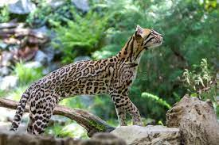
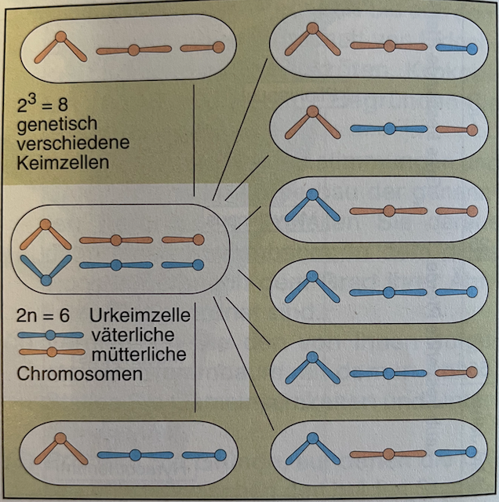
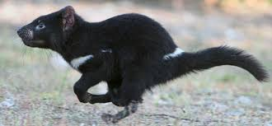
Genetische Variabilität

Slide 3
Nachzucht in Gefangenschaft - Probleme
Geringe genetische Vielfalt
Ggf. Gendrift
Reduzierter Genpool → Schwächung der Population, z.B. hinsichtlich variabler Immunantworten, Prädispositionen
Verpaarungen eng verwandter Tiere → Missbildungen, lebensschwache Individuen

Slide 4
DNA-Microarrays
DNA-Chip (ca. 1 cm² große Glasplatte mit tausenden Feldern) →
Aufbringen einer DNA-Sequenz (millionenfach/ Feld, ca. 20 Bp, einzelsträngig, komplementär zur untersuchten Sequenz) →
Aufbringen der Testsubstanz (markierte DNA-Moleküle) →
Komplementäre Basenpaarung + Waschen des DNA-Chips →
Sichtbarmachen und Auswerten mittels Fluoreszenz und PC

Slide 5
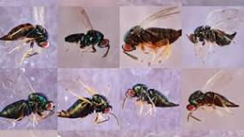
Kryptische Arten
Gruppen von eigentlich verschiedenen Arten, die sich äußerlich sehr ähnlich sehen und deshalb zunächst als eine einzige Art klassifiziert wurden.
Problem: Artbestimmung über morphologischen oder anatomischen Merkmalen; Teilfunde
DNA-Extraktion → Barcode-Sequenz (Markergen, genetischer Fingerabdruck auf Art-Ebene) → PCR → DNA-Sequenzierung

Slide 6
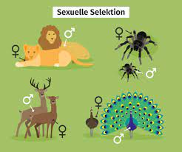
Sexuelle Selektion
Sexuelle Selektion tritt auf, wenn sich Individuen des selben Geschlechts innerhalb einer Art in ihrer Fähigkeit unterschieden, einen Partner zur Fortpflanzung zu finden.
Bsp.: Balzkämpfe entscheiden wer sich paaren darf (intraspezifisch), Sexual-/ Geschlechtsdimorphismen wie Prachtkleider bei Vögeln (interspezifisch), „Handicap-Prinzip“ ...
Kompromiss: Höherer Überlebens- oder höherer Fortpflanzungserfolg?!

Slide 7
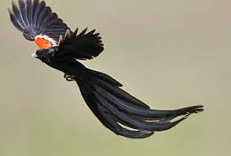
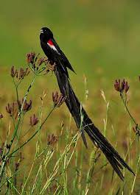
Schwanzfederlänge und Fortpflanzungserfolg
Biosphäre S. 117, A1-A4

Slide 8
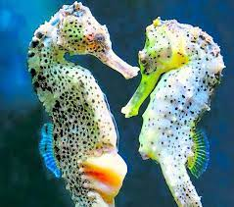
Paarungssysteme
Seepferdchen – Rollentausch unter Wasser (s. AB)

Slide 9
Polygynie, Polyandrie, Monogamie und Extrapaarvaterschaften
https://www.google.com/url?sa=t&rct=j&q=&esrc=s&source=video&cd=&cad=rja&uact=8&ved=2ahUKEwjm2p2I1sX-AhVHSKQEHWkMCuoQuAJ6BAgCEAo&url=https%3A%2F%2Fwww.youtube.com%2Fwatch%3Fv%3DMsWDgqOiLDc&usg=AOvVaw2ttIIsyo413gdBXMqgtWT_

Slide 10
EVA: Koevolution und Konkurrenz
→ Kompetenz Nr. 21
Grundlage:
Biosphäre S. 94/95
AB S. 20/21
Aufgabe:
Fasse die Informationen zu einer adressatengerechten Präsentation zusammen (z.B. Podcast, Wissensspiel, Steckbrief-Präsentation, Lap-Book ...)

